Slide 1
原住民族部落延緩失能種子教師 線上課程
檳榔的美麗與哀愁-教案之分享
口腔保健方案
第四組：sinan mavivo(希婻瑪飛洑)
胡念慈.葉曉華.葉金枝
時間：feb.27st.2020
地點：taipei

Slide 2
課程大綱
一、族群文化特色
二、12週課程與單週課程設計之規劃
三、具族群文化特色之健口操示範

Slide 3
一、達悟族群文化特色
雅美（達悟）族（Yami/Tao）分布在臺東的蘭嶼鄉蘭嶼島。「雅美（yami）」一詞是「我們」的意思，由十九世紀末期人類學家鳥居龍藏開始使用；部分族人在族群名稱上也另外使用「達悟」（tao）一詞，意思為「人」。目前關於蘭嶼的相關研究與報導，分別出現官方採用雅美、民間採用達悟這兩種不同的族稱。
雅美（達悟）族人主要生計為農業與漁業，農業從業者為女性，主要作物有水芋頭（soli）、旱地芋頭（keytan）、地瓜（wakey）、小米（kadayi）等。芋頭有不同的種類與栽種方法，除了提供平日食用外，也在重要祭典、落成禮時，作為祭祀物或餽贈親友的見面禮。農事勞動工作以女性為主，並且擁有豐富的經驗與技術傳承；漁業工作方面則為男性職責，以撈捕迴游性的飛魚為主要工作。另外，雅美（達悟）族人也放養山羊、畜養豬、雞，在落成禮、飛魚祭或各項祭祀時宰殺並分享。

Slide 4
一、達悟族群文化特色
飲食習慣，雅美（達悟）族人以芋頭、地瓜為主要食物，副食品為魚、蟹、螺、藻類。族人因為生活與海洋、漁業密切相關，飲食文化中也發展出魚類食用的禁忌。在魚類食用的禁忌中，就有「好魚」（oyoda among）或「壞魚」（ra’et a among）的分類原則，女性優先食用「好魚」（oyod aamong），男性則優先食用「壞魚」（ra’eta among），而在不同場合情境中，對於魚類食用也有不同的限制。雅美（達悟）族人的魚類食用禁忌，凸顯了魚類飲食與社會的密切關係。另外，檳榔是族人重要的嗜好品，除了是平時的休閒食物外，也是招待客人的點心。
(引自原住民族委員會官網)

Slide 5

原住民族部落延緩失能種子教師 線上課程
12週課程與單週課程設計之規劃

Slide 6
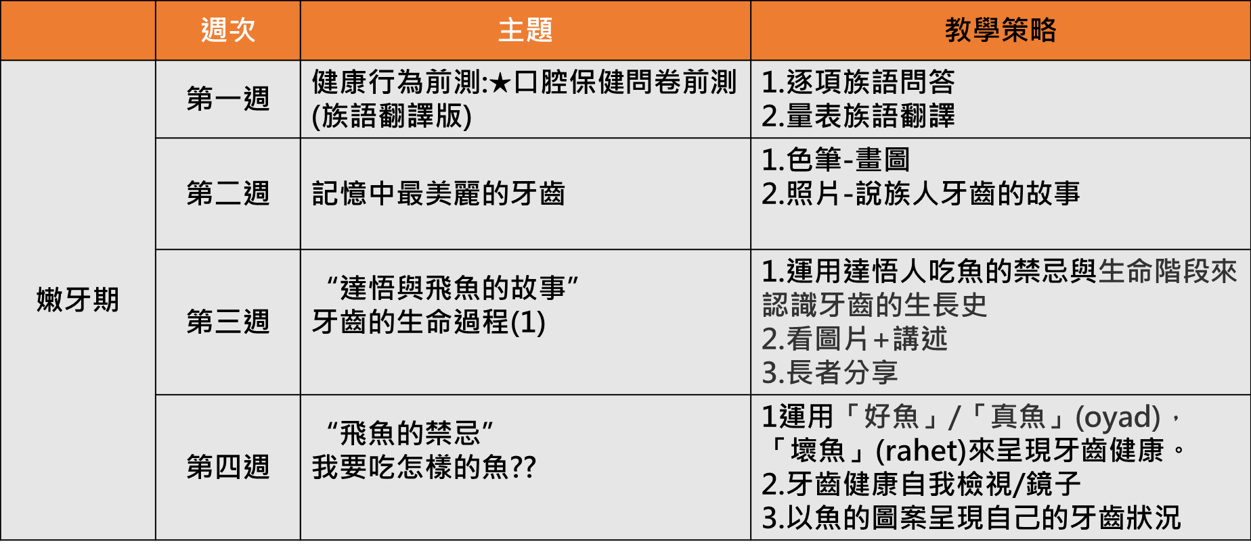
二、12週課設計之規劃-1

Slide 7
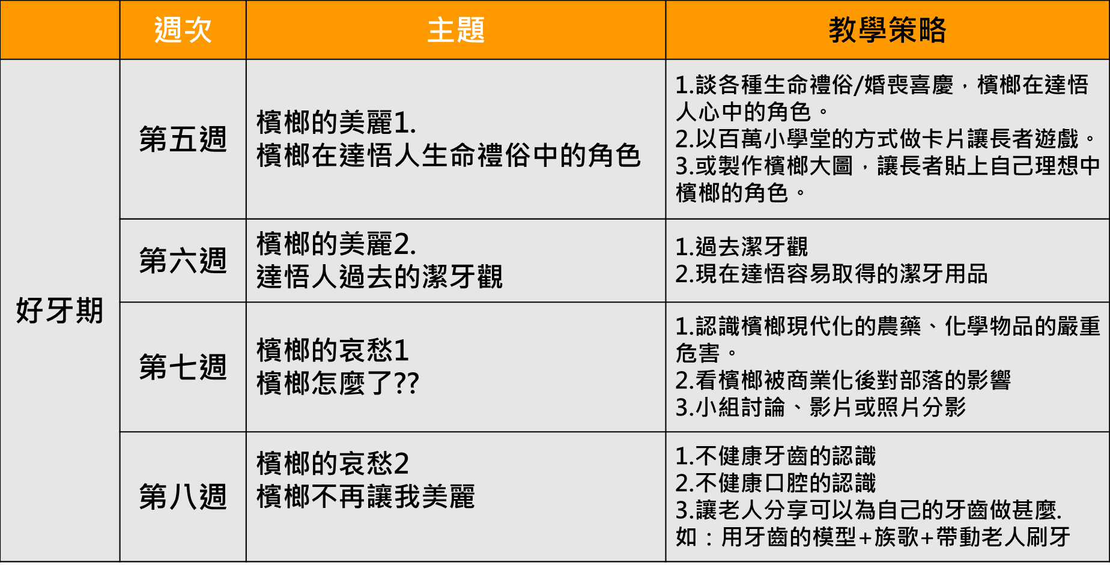

Slide 9
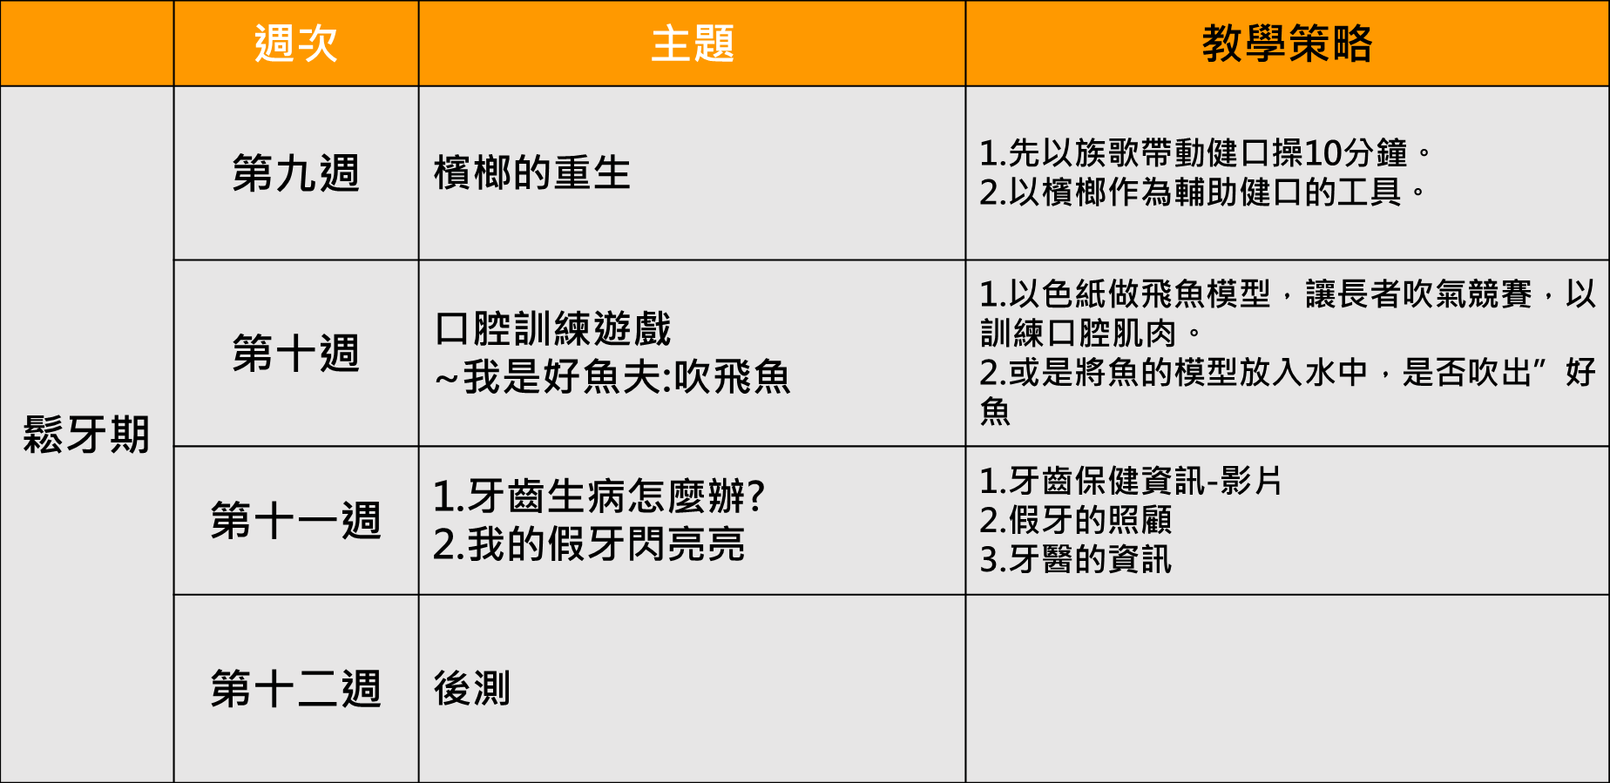

Slide 10
原住民族部落延緩失能種子教師 線上課程
單週課程設計之規劃
檳榔不在讓我美麗-口腔保健方案

Slide 11
Meyvera so ngepen

Slide 12
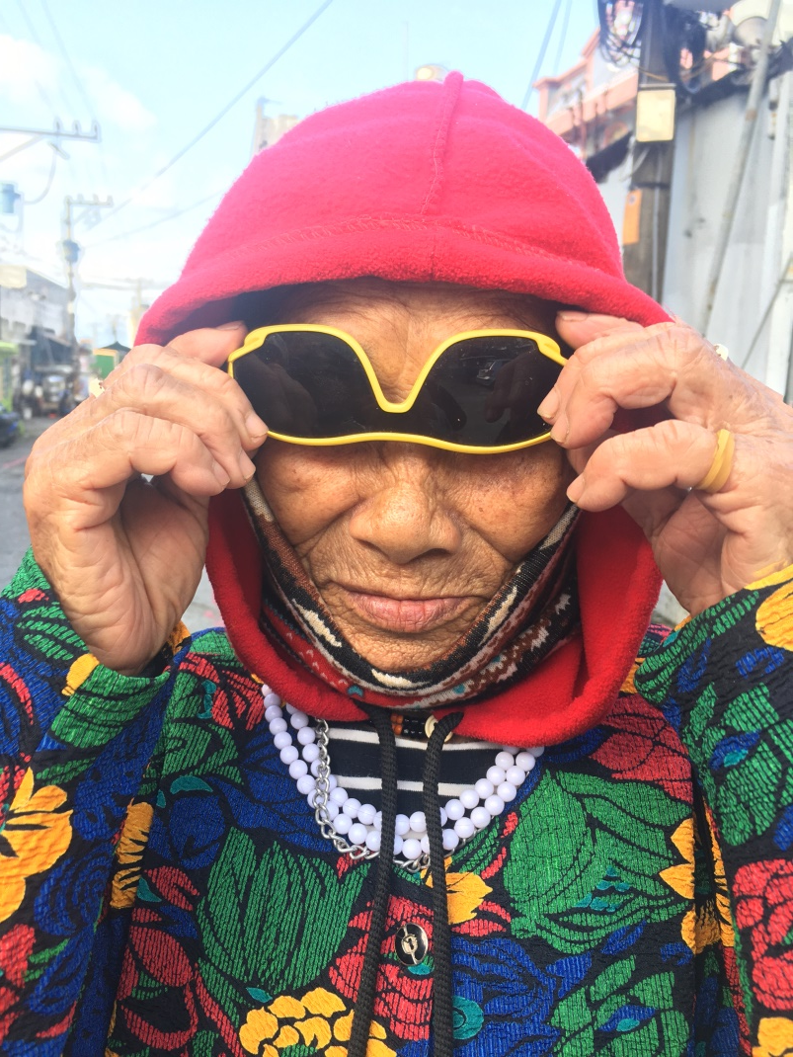
三、具族群文化特色之健口操示範

Slide 13
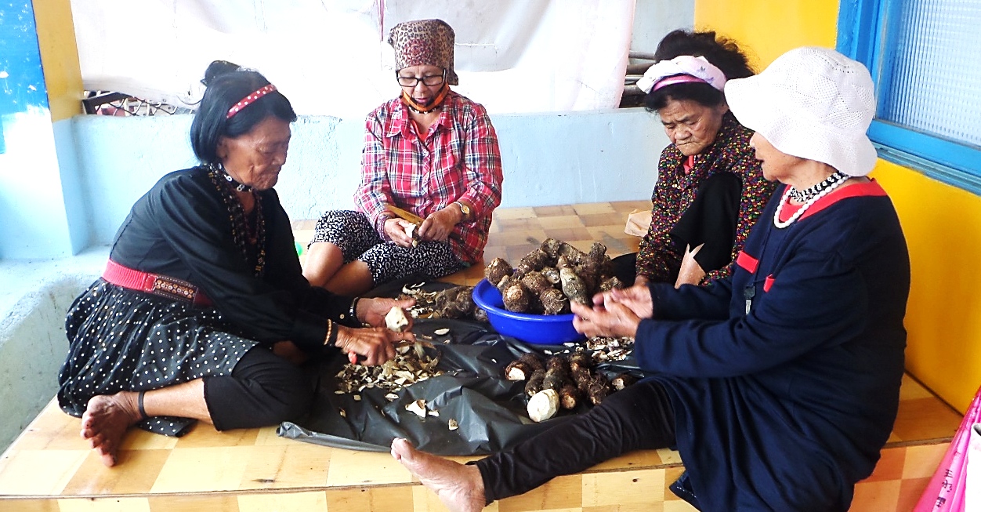
謝謝聆聽，敬請指教

